Slide 1
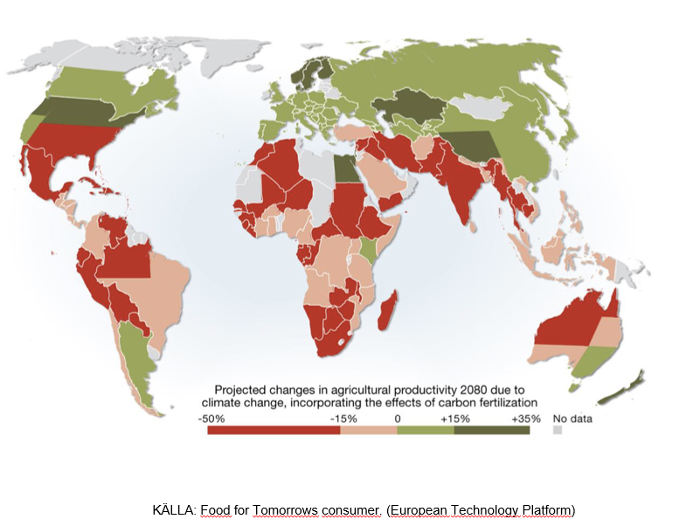
Varför måste brukningsbar mark värnas?

Slide 2
